Slide 1
________________________________________________ XIII Seminario de investigación urbana y regional Asimetrías del desarrollo Nacional y Regional: La oportunidad de las redes de ciudades 25 años de ACIUR. 26, 27 y 28 de Septiembre de 2018 Barranquilla – Colombia _________________________________________________
Retos de la planeación con enfoque territorial en la transición de la guerra a la paz
Luz Helena Díaz Rocca
Universidad del Magdalena

Slide 2
CONTENIDO
I. Lógica geográfica de la guerra y bajo desarrollo
II. Lógica geográfica de la paz y desarrollo rural con enfoque territorial
III. Retos al llevar a la práctica la planeación con enfoque territorial: Sierra Nevada de Santa Marta-Serranía del Perijá

Slide 3
I. Lógica geográfica de la guerra y subdesarrollo territorial

Slide 4
La lógica geográfica de la guerra
TIERRA
TERRITORIO
POBLACIÓN
concentración
Ausencia del estado
Colaboradores grupos armados ilegales y coacción
Colonización ecosistemas frágiles
Oportunidades para gobiernos de los grupos armados ilegales
Gobernar una población
Impuestos(extorsión)
Cultivos ilícitos
Simbiosis Narcotráfico-grupos armados
Reglas de juego basadas en la desconfianza y el miedo
Selvas, bosques, fronteras, campesinos pobres, salida al mar, débil presencia del Estado
Consecuencias de la guerra: refuerzo de la concentración de la propiedad de la tierra, desplazamiento forzado, pérdida de capital social, uso irracional de la tierra (ganadería extensiva).

Slide 5
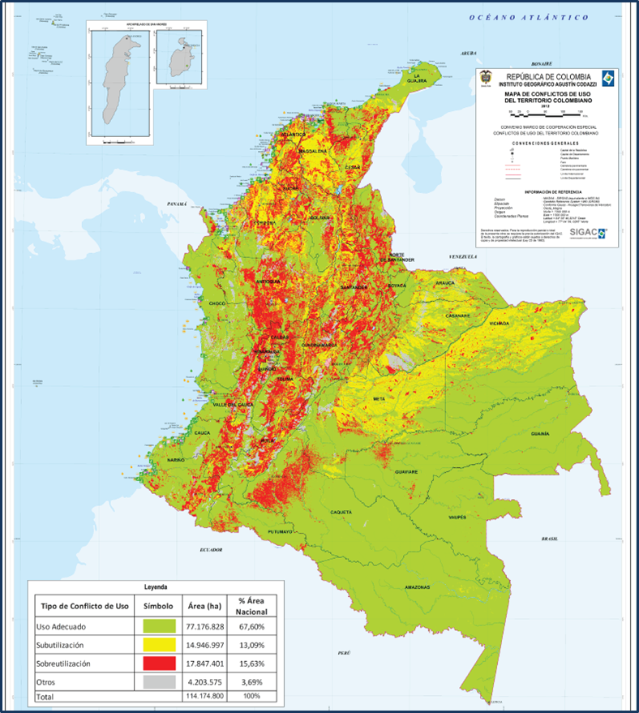
Uso de la tierra

Slide 6
II. Lógica geográfica de la paz y el desarrollo territorial

Slide 7
La lógica geográfica de la paz
TIERRA
TERRITORIO
POBLACIÓN
Función ecológica y social de la propiedad
Dominio estatal (monopolio de la coerción)
cooperación con el Estado (co-producción, administración bienes públicos
Distribución justa de la propiedad
Economía legal
Confianza, (capital social)
Garantía de los derechos de propiedad
Impuestos estatales
Tejido productivo denso y cooperativo
Nueva concepción de ruralidad : relaciones urbano-rurales, cadenas productivas y complementariedad espacial
Enfoque territorial del desarrollo: decisiones de abajo hacia arriba, la población en el centro, cooperación Estado-sociedad civil planificación territorial y gestión, basado en los recursos del territorio: capital humano, social, natural y cultural, visión concertada del desarrollo.

Slide 8
III. Retos planificación territorial Caso Sierra Nevada de Santa Marta-Serranía del Perijá

Slide 9
Retos planificación enfoque territorial Sierra Nevada de Santa Marta-Serranía del Perijá
TIERRA
TERRITORIO
POBLACIÓN
Capital natural rico y biodiverso/ suelos pobres para la agricultura convencional
Unidad de parques nacionales, Corporaciones Autónomas Regionales, municipios, departamentos
Campesinos
Áreas protegidas vs usos prohibidos (café, ganadería, cultivos pancoger)
Resguardos indígenas
Indígenas
Zona de reserva campesina (propuesta)
Visiones distintas y conflictivas
minería
Visión concertada
Actores: campesinos, indígenas, corporaciones autónomas regionales, gobiernos municipales y departamentales, empresas mineras, actores ilegales

Slide 10
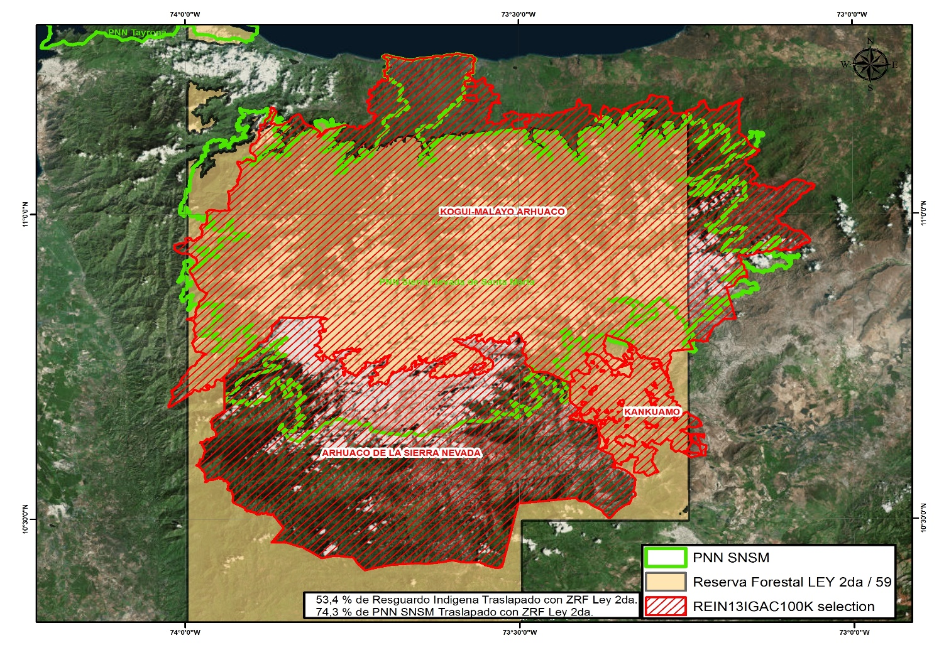
Traslape de Parque Natural Nacional, Reserva Forestal y Resguardos Indígenas de la Sierra Nevada de Santa Marta

Slide 11
Conflictos de uso de la tierra y territorialidad
Usos de la tierra de los campesinos son incompatibles con la normatividad de las reservas forestales y los parques naturales.
Las actividades de los indígenas están en cambio legalmente aceptadas. Los resguardos indígenas pueden traslaparse con las áreas protegidas. Los planes de manejo de estas áreas deben ser concertados con los indígenas.
Las alcaldías municipales cuando elaboran sus planes de ordenamiento territorial o esquemas de ordenamiento territorial según sea el caso, estos se deben sujetar a los planes de manejo del sistema de áreas protegidas. La actitud de las autoridades municipales, con respecto a su zona rural con jurisdicción de áreas protegidas, suele ser de desatención.

Slide 12
Conflictos de uso de la tierra y territorialidad
Además las autoridades locales, perciben como una desventaja tener en su territorio áreas protegidas ya que al no existir propiedad privada y prohibiciones a las actividades agropecuarias, es imposible financiar los costos de provisión de estos servicios e infraestructura, a través del impuesto predial y del impuesto de industria y comercio.
Luego de la firma del acuerdo de paz entre el gobierno nacional y el grupo guerrillero de las FARC-EP, el escenario para la estabilización territorial de los campesinos en áreas de protección ambiental, ha cambiado.

Slide 13
Conflictos de uso de la tierra y territorialidad
En la serranía de Perijá, sin embargo, la posibilidad de creación de una ZRC, ha sido fuente de conflictos entre campesinos y la etnia Yukpa.Luego de la firma del acuerdo de paz entre el gobierno nacional y el grupo guerrillero de las FARC-EP, el escenario para la estabilización territorial de los campesinos en áreas de protección ambiental, ha cambiado.
Los campesinos se perciben como un grupo social íntimamente vinculado a los territorios que han ocupado por décadas. A pesar de que se les ofrece la opción del reasentamiento en tierras en donde probablemente estarían mejor, pues podrían obtener derechos de propiedad, lo que no pueden lograr en un área protegida, el desarraigo y la pérdida de sus vínculos con su comunidad no los compensan de ninguna manera.

Slide 14
Conflictos de uso de la tierra y territorialidad
Los campesinos, además se identifican como un colectivo cultural que reclama una territorialidad, equiparable a los grupos indígenas.
Otras tensiones que genera el uso del territorio o sus expectativas de uso, es el modelo neo-extractivista de la minería. En la zona de amortiguamiento del Parque Natural Nacional de la Sierra Nevada de Santa Marta existen solicitudes mineras y en la Serranía del Perijá títulos y solicitudes mineras

Slide 15
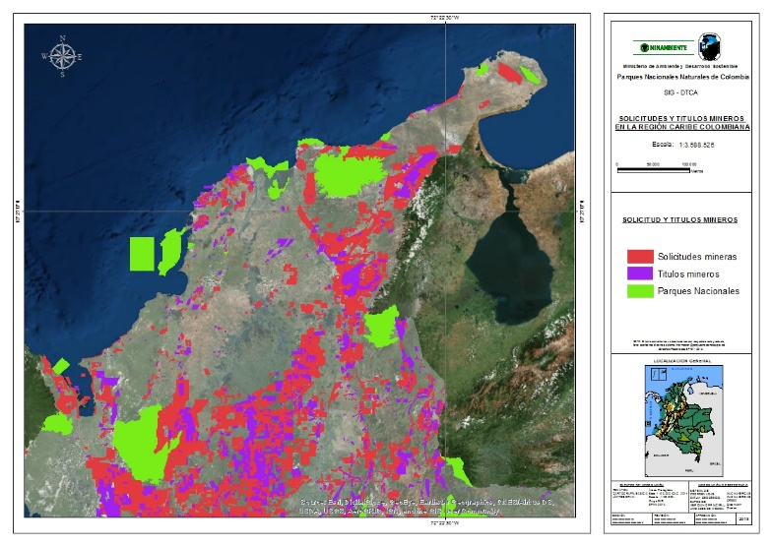
Conflictos de uso de la tierra y territorialidad

Slide 16
Planes y la coordinación
Sinnúmeros de planes: los planes de ordenamiento territorial de los departamentos y municipios, los planes de vida de las comunidades indígenas, el plan de manejo del parque natural nacional Sierra Nevada de Santa Marta, los planes de manejo de las cuencas hidrográficas, el plan de manejo de la unidad ambiental costera, plan de manejo de los páramos, el plan de manejo de la reserva de la biósfera de la Sierra Nevada de Santa Marta, plan sectorial del turismo, planes de gestión ambiental de las Corporaciones Autónomas de La Guajira, Cesar y Magdalena, el plan de cambio climático y el plan de gestión del riesgo.

Slide 17
Planes y la coordinación
Este listado de planes y la diversidad de instituciones involucradas demandan de grandes recursos de coordinación interinstitucional en el territorio, y de sus capacidades dependerá que se logre construir el estado en la región, que es lo mismo que construir la paz (Call, & Wyeth, 2008; Rubin, 2006; Rocha Menocal, A, 2011).

